Slide 1
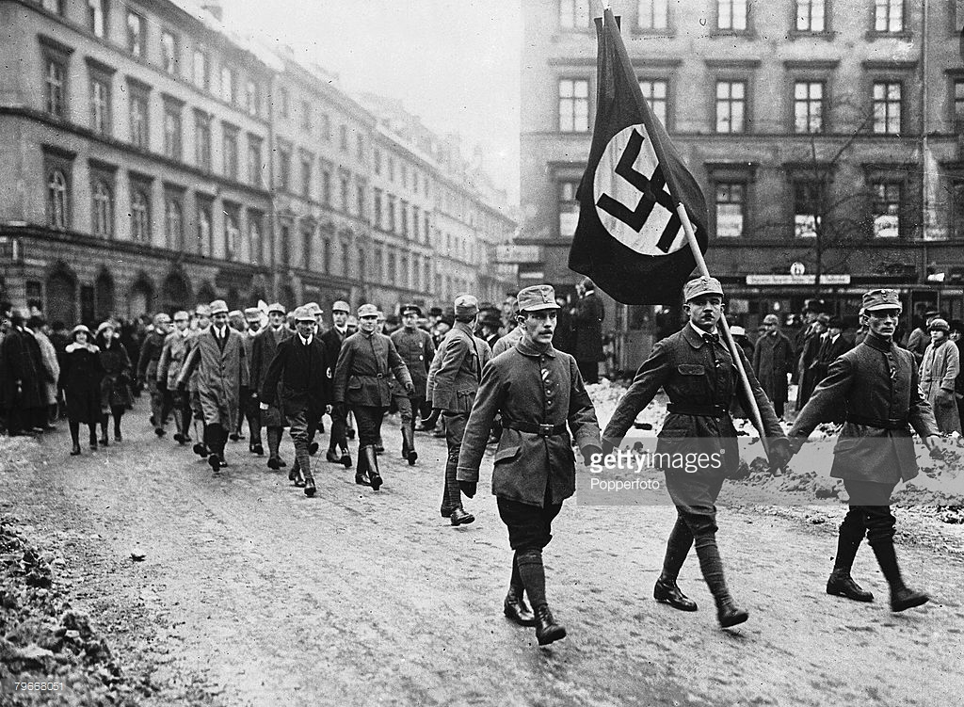
Økonomisk krise og nazisternes succes

Slide 2
Dagens plan:
1. Den økonomiske krise og jordskredsvalget i 1930 – opsamling fra sidste gang (lektie)
2. Dagens problemstilling
3. Undersøgelse af hvordan NSDAP’s opnåede sin popularitet i 1930’erne
PAUSE
4. Opsamling og besvarelse af problemstilling

Slide 3
Den økonomiske krise og jordskredsvalget i 1930
• Hvilke konsekvenser fik Børskrakket på Wall Street 1929 for Tyskland? (s.37-38)
• Hvem var de store vindere ved jordskredsvalget i 1930? (s.38-40)
• Hvilke befolkningsgrupper stemte på NSDAP i 1930?

Slide 4
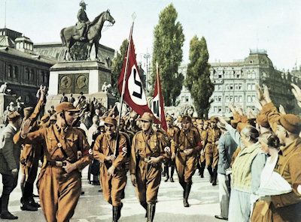
Dagens historiske problemstilling
Hvorfor opnåede nazisterne så stor popularitet hos den tyske befolkning i 1930’erne?

Slide 5
Pararbejde (35 min)
I skal læse kilden ”Kommunist eller nazist” hver for sig.
2. Når I har læst kilden igennem, rækker i hånden op, og TKP vil udlevere arbejdsspørgsmålene til kilden til jer.
Skriv ned hvad I besvarer. Vi samler op på det i fællesskab

Slide 6
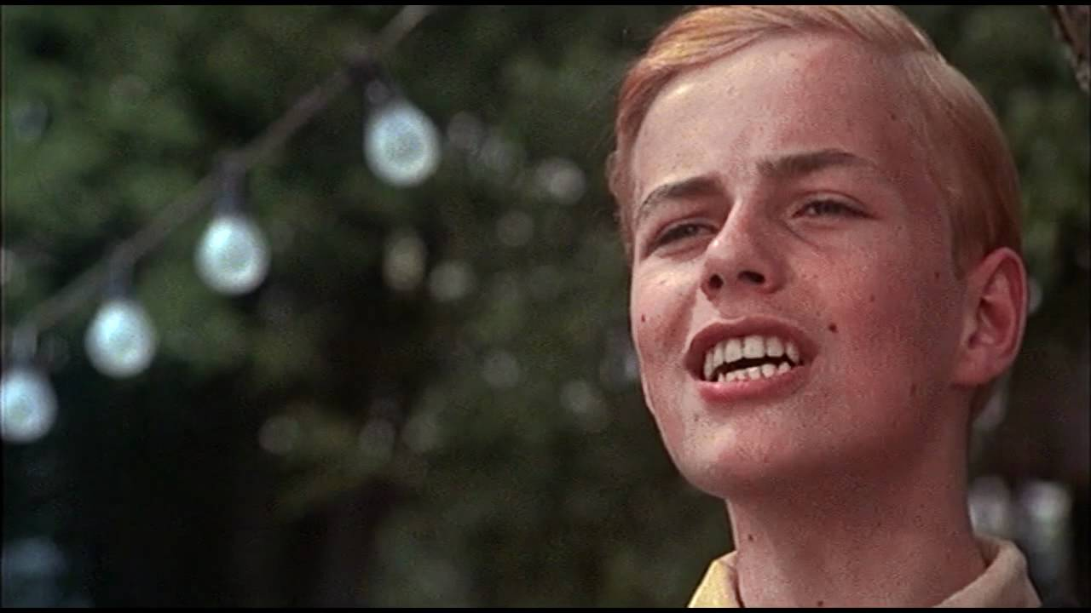
”TOMMORROW BELONGS TO ME”

Slide 7
Hvorfor opnåede nazisterne så stor popularitet hos den tyske befolkning i 1930’erne?

